Slide 1
Método do Custo de Viagem
Kolstad
Capítulo 9

Slide 2
Produção Domiciliar
Combine bem de mercado com bem sem mercado para produzir uma experiência que gera utilidade.
Ao observarmos gastos com o bem de mercado, podemos fazer inferências sobre a demanda/valor do bem sem mercado.

Slide 3
Produção Domiciliar
Ex: Modelo do custo de viagem:
Bem de mercado: viagem; bem sem mercado: parque, lago.
Combine estes dois tipos de bens para produzir uma visita para o parque/lago que gera utilidade.
Ex: Gastos defensivos:
Bem de mercado: filtro de água; bem sem mercado: poluição da água (ou alguma medida de quão limpa a água é).
Combine estes dois bens para produzir uma quantidade e qualidade de água desejada.

Slide 4
Custo de Viagem
Tratamos o custo de viagem para um dado local (parque) como preço de acesso ao local.
Coletamos informação de preço (custo de viagem) do recurso natural (parque) e quantidade consumida (número de visitas) para estimar a função de demanda.

Slide 5
Custo de Viagem
Com uma função de demanda podemos calcular:
Excedente do consumidor associado com o consumo do parque.
Mudança no excedente do consumidor devido a uma mudança no preço (taxa de entrada no parque).
Mudança no excedente do consumidor devido a mudança na qualidade ambiental.

Slide 6
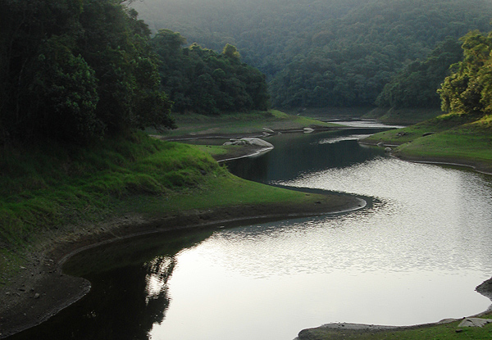
Custo de Viagem Valor do Parque da Cantareira
Fonte: http://www.ambiente.sp.gov.br/parque-da-cantareira/galeria-de-fotos/

Slide 7
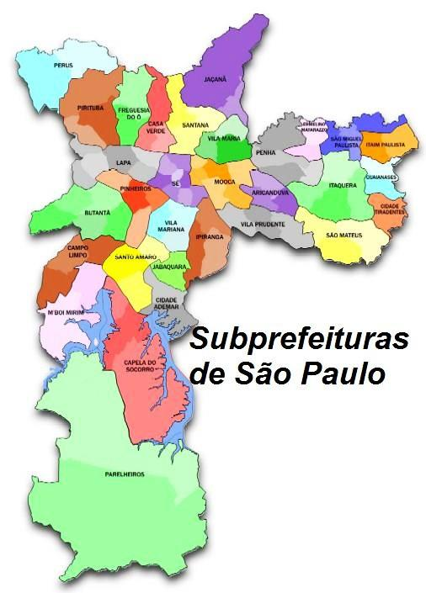
Fonte: http://profwladimir.blogspot.com.br/2012/02/mapas-relevo-clima-estado-de-sao-paulo.html

Slide 8
Teoria do Custo de Viagem
x: bem de mercado, p_{x} = 1
v: número de visitas ao parque
q: nível de qualidade ambiental do parque
L: número de horas trabalhadas
w: salário por hora ($/h)
T: total de horas disponíveis para trabalho ou visitas ao parque
t_{t}: tempo de viagem
t_{v}: tempo gasto durante uma visita
p₀: gastos associados com visita ao parque

Slide 9
Teoria do Custo de Viagem
Max_{x,v} u(x,v,q) s.a. wL = x + p₀v
T = L + (t_{v} + t_{t})v → L = T – (t_{v} + t_{t})v
wL = wT – w(t_{v} + t_{t})v
x + p₀v = wT – w(t_{v} + t_{t})v
Rearrajando:
wT = x + [p₀ + w(t_{v} + t_{t})]v
y = x + p_{v}v,
onde y = wT e p_{v} = p₀ + w(t_{v} + t_{t})

Slide 10
Teoria do Custo de Viagem
Podemos resolver o problema acima para obtermos a função de demanda do parque:
v = f(p_{v}, q, y)

Slide 11
Implementação: Modelo Zonal do Custo de Viagem
Coleta de dados sobre visitantes e suas origens.
Divida as proximidades do parque em Z zonas, z₁, z₂, …, z_{n} com:
População P₁, P₂, …, P_{n}
Custo de viagem π₁, π₂, …, π_{n}
Características demográficas w₁, w₂, …, w_{n}
Renda média y₁, y₂, …, y_{n}
Número de visitantes s₁, s₂, …, s_{n}

Slide 12
Modelo Zonal do Custo de Viagem
Zona | Popul. | Renda média | Caract. Demog. | Custo de Viagem | # visitantes | Taxa de visit. (v_{z})
z₁ | P₁ | y₁ | w₁ | π₁ | s₁ | v₁= s₁/P₁
z₂ | P₂ | y₂ | w₂ | π₂ | s₂ | v₂= s₂/P₂
… | … | … | … | … | … | …
z_{n} | P_{n} | y_{n} | w_{n} | π_{n} | s_{n} | vn= s_{n}/P_{n}

Slide 13
Modelo Zonal do Custo de Viagem
Estime taxa de visitação como função das variáveis do modelo: v_{z} = g(π_{z} + f, y_{z}, w_{z})
Escreva a função de demanda por visitas ao parque (q) como:
q(f) = $\sum_{z1}^{zn}{Pzg(\text{π}\text{z}\text{ + }\text{f}\text{, }\text{yz}\text{, }\text{wz})}$

Slide 14
Modelo Individual do Custo de Viagem
Coleta de informação sobre características individuais (renda, custo de viagem, características demográficas) ao invés de se supor que todos os indivíduos possam ser representados por um indivíduo típico ou médio para cada região.

